Slide 1
Amore di Amore

Slide 2
Amore di Amore
Verhaalstenen
De personages
Het verhaal – bewerking ‘Een schitterend gebrek’ – Arthur Japin
Dinsdag 3 februari in cc CasinoKoksijde

Slide 3
Maakproces bekpop
Theater FroeFroe

Slide 4
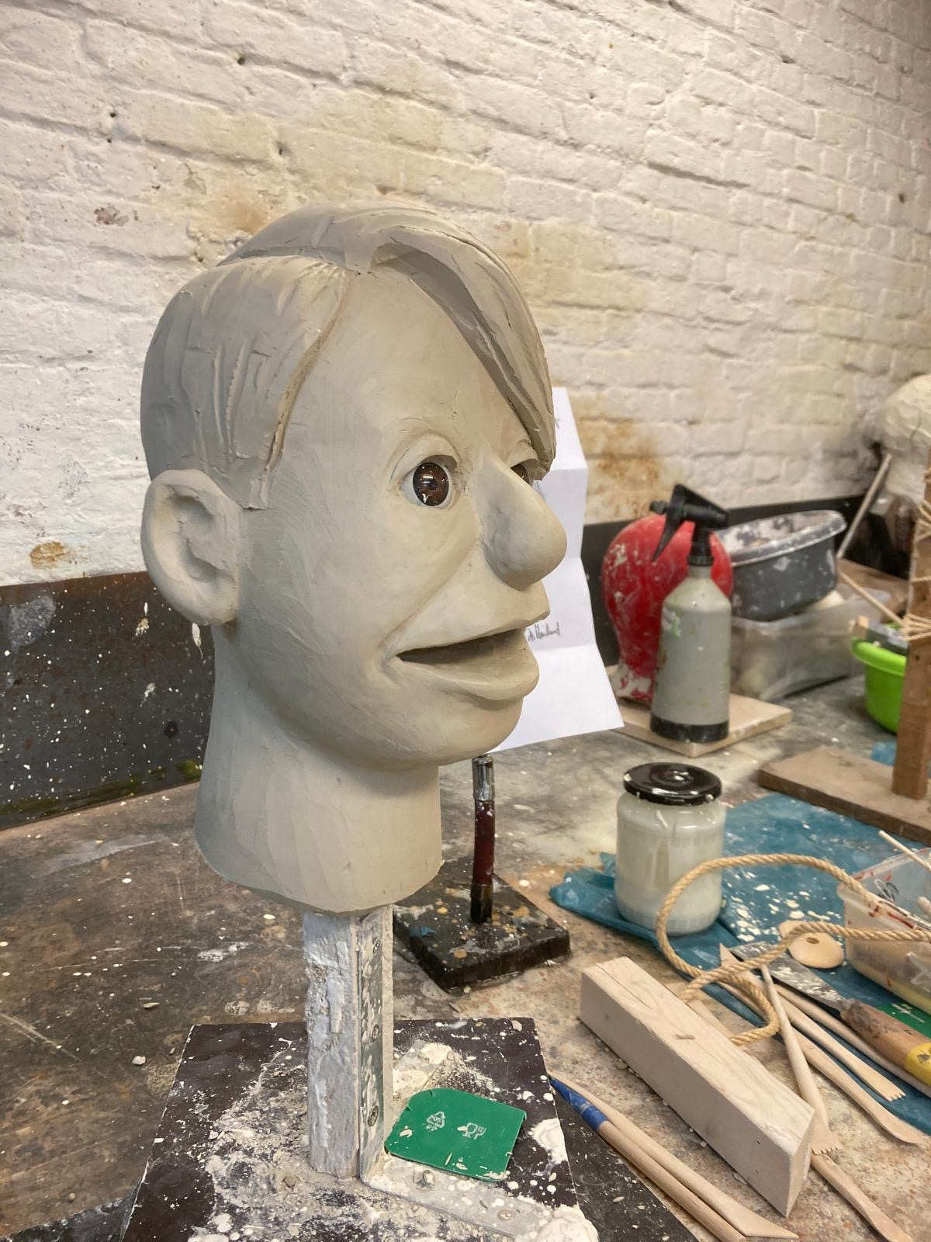
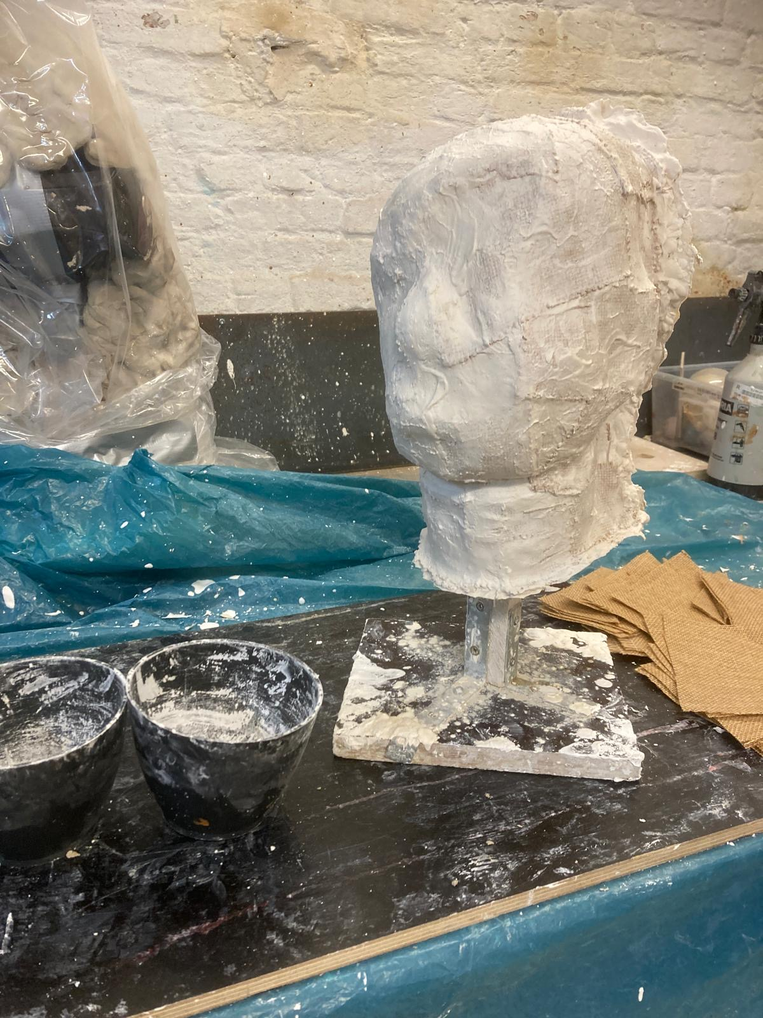
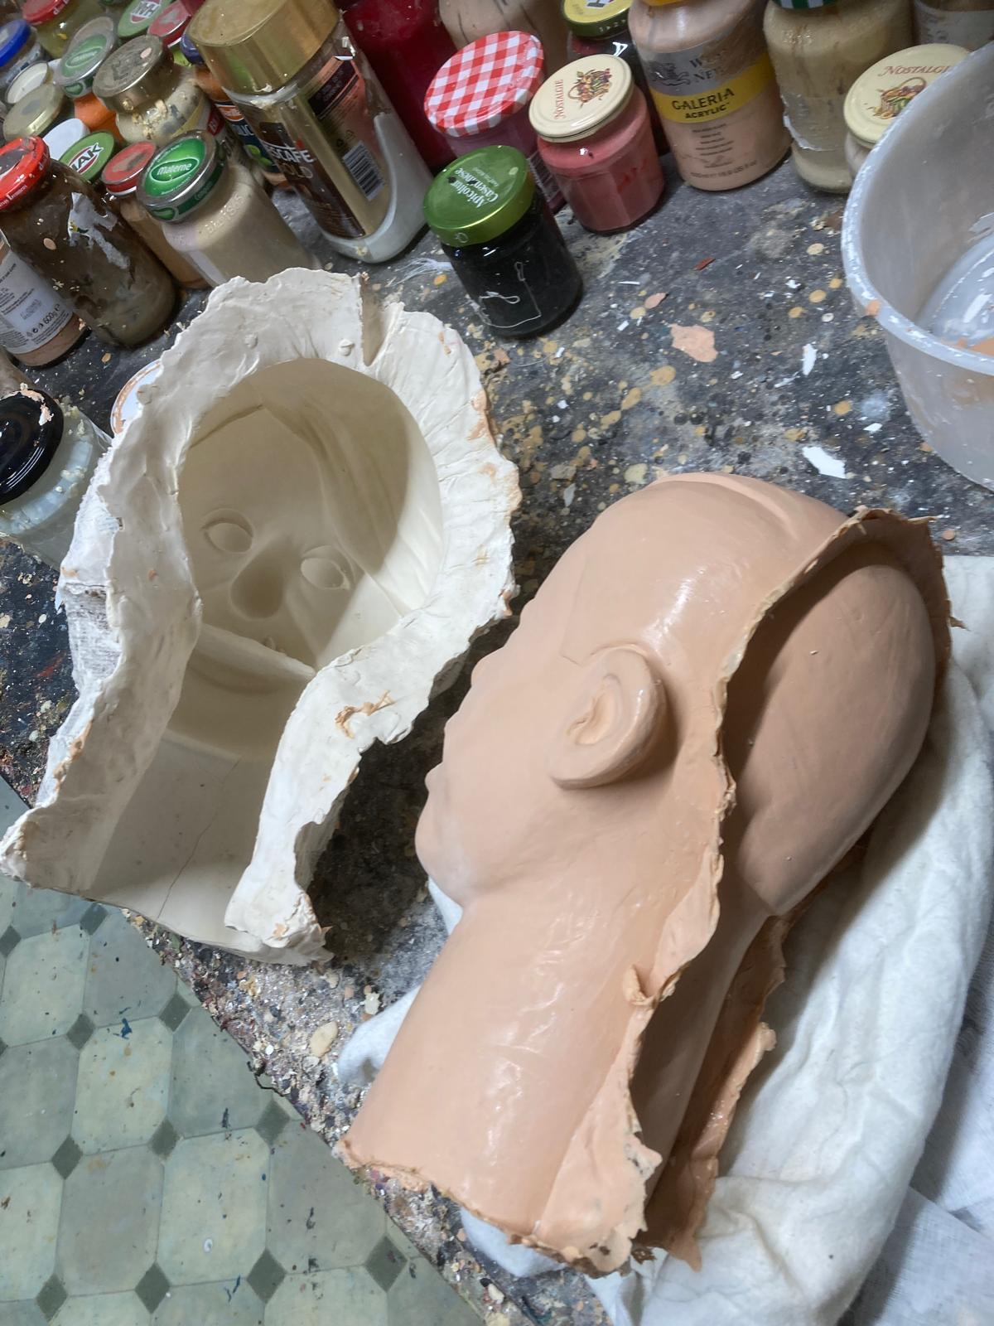
klei mal met gips en jute latex, voor- en achter

Slide 5
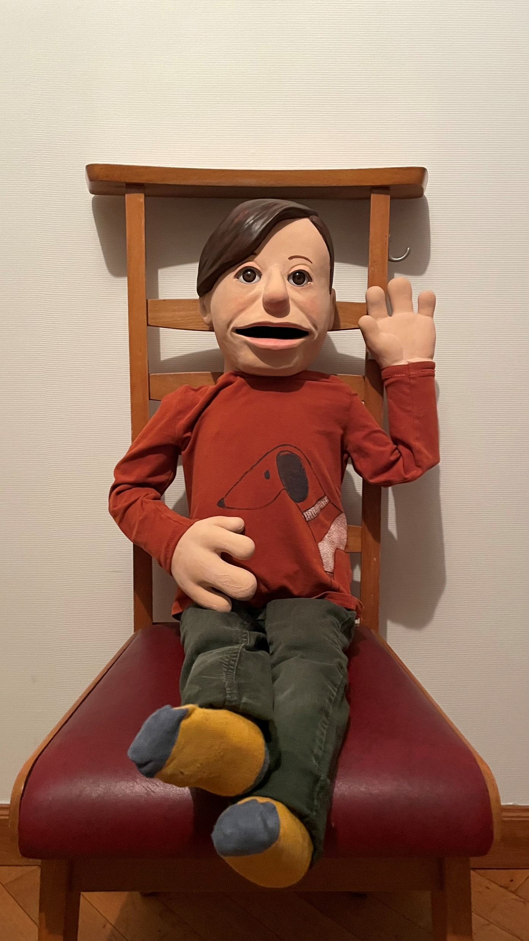
Hoe groot ben ik?
1 meter 12 cm
87 cm
78 cm
Hoe zwaar ben ik?
1,2 kilo
932 gram
784 gram

Slide 6
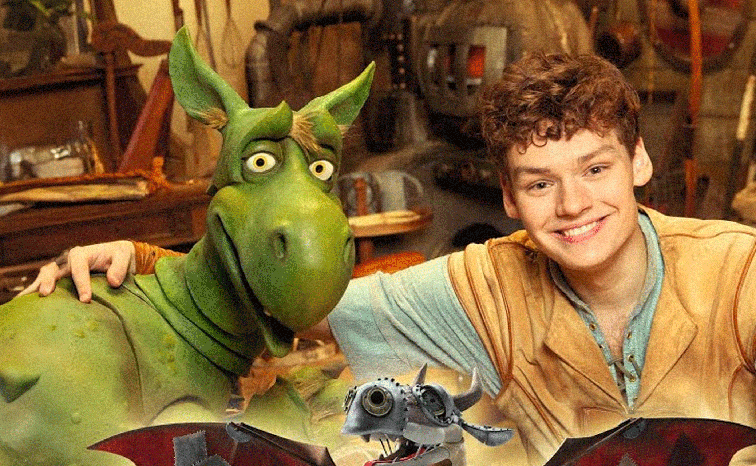
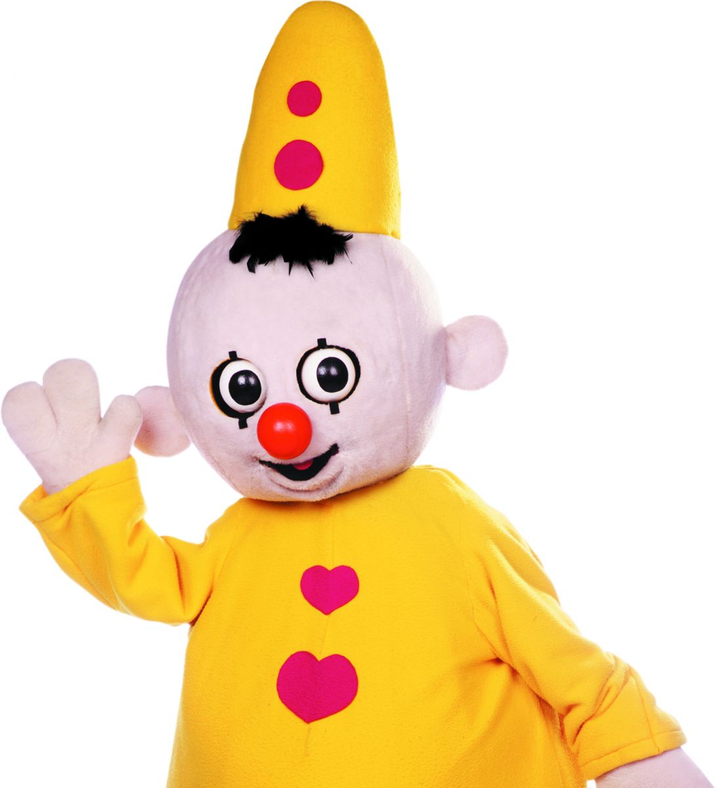
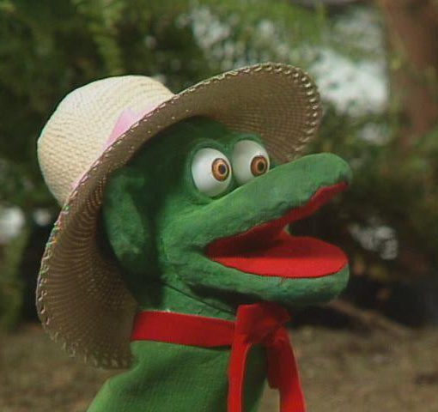
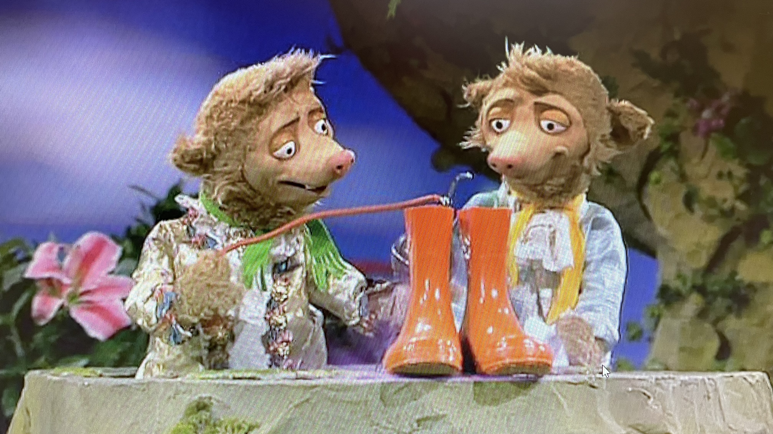

Slide 7
De poppen van FroeFroe
fragment

Slide 8
Verhaalstenen
54 verschillende afbeelding – meer dan 10 miljoen combinaties!
1x werpen
9 afbeeldingen per groepje
3 voor het begin
3 voor het midden
3 voor het einde
Wie doet mee?
Wat gebeurt er?
Waar gebeurt het?
Waarom?

Slide 9
A Beautiful Imperfection
trailer

Slide 10
De personages
Lucia
Jamieson
Giacomo Casanova
Monsieur Louis
Monsieur de Pompignac
Zélide
A. Presentator bij Amore di Amore
B. Leraar van Lucia
C. Professor aan de universiteit, neemt Lucia mee naar Venetië
D. Befaamd minaar en eerste grote liefde van Lucia
E. Vaste klant bij Lucia, heeft een boontje voor haar
F. Ook gekend als de gemaskerde Galathée de Pompignac bij Amore di Amore en eerste grote liefde van Casanova

Slide 11
De personages
1F. Lucia – de gemaskerde Galathé bij Amore di Amore en Casanova’s eerste lief
2E. Jamieson – vaste klant bij Lucia
3D. Giacomo Casanova – befaamd minaar en Lucia’s eerste grote liefde
4A. Monsieur Louis – presentator bij Amore di Amore
5B. Monsieur de Pompignac – leraar van Lucia
6C. Zélide – professor aan de univ, neemt haar mee naar Venetië

Slide 12
Het verhaal
C | A | D | E | B
Feest op kasteel Lucia, dienstmeisje Giacomo Casanova | Verminkt gezicht Loopt weg | Lucia in de gevangenis Zélide Levend model in universiteit Draagt masker | Amore di Amore Luxe bordeel Galathé de Pompignac | Casanova ontmoet Galathé ?

Slide 13
Hoe groot ben ik?
87 cm
Hoe zwaar ben ik?
784 gram

